Slide 1

«Один костёр весь свет согревает».
В сказке «Двенадцать месяцев» все братья месяцы собрались у ...»
Ежегодно по утрам
Он в окошко входит к нам.
Если он уже вошёл,
Значит, день пришёл.

Slide 2

Светлый день
Светлый человек
Ученье- свет, а не ученье- тьма
Свет
Свет солнца
Свет знаний
Свет далекой звезды
Свет мой, зеркальце, скажи
Электриче-ский свет

Slide 3


Школа №22
Свет в нашей жизни.

Slide 4

Источники света
Естественные
Искусственные
-Надо ли экономить энергию?

Slide 5


Страна Энергосбережение
Привет, я Электроша!

Slide 6
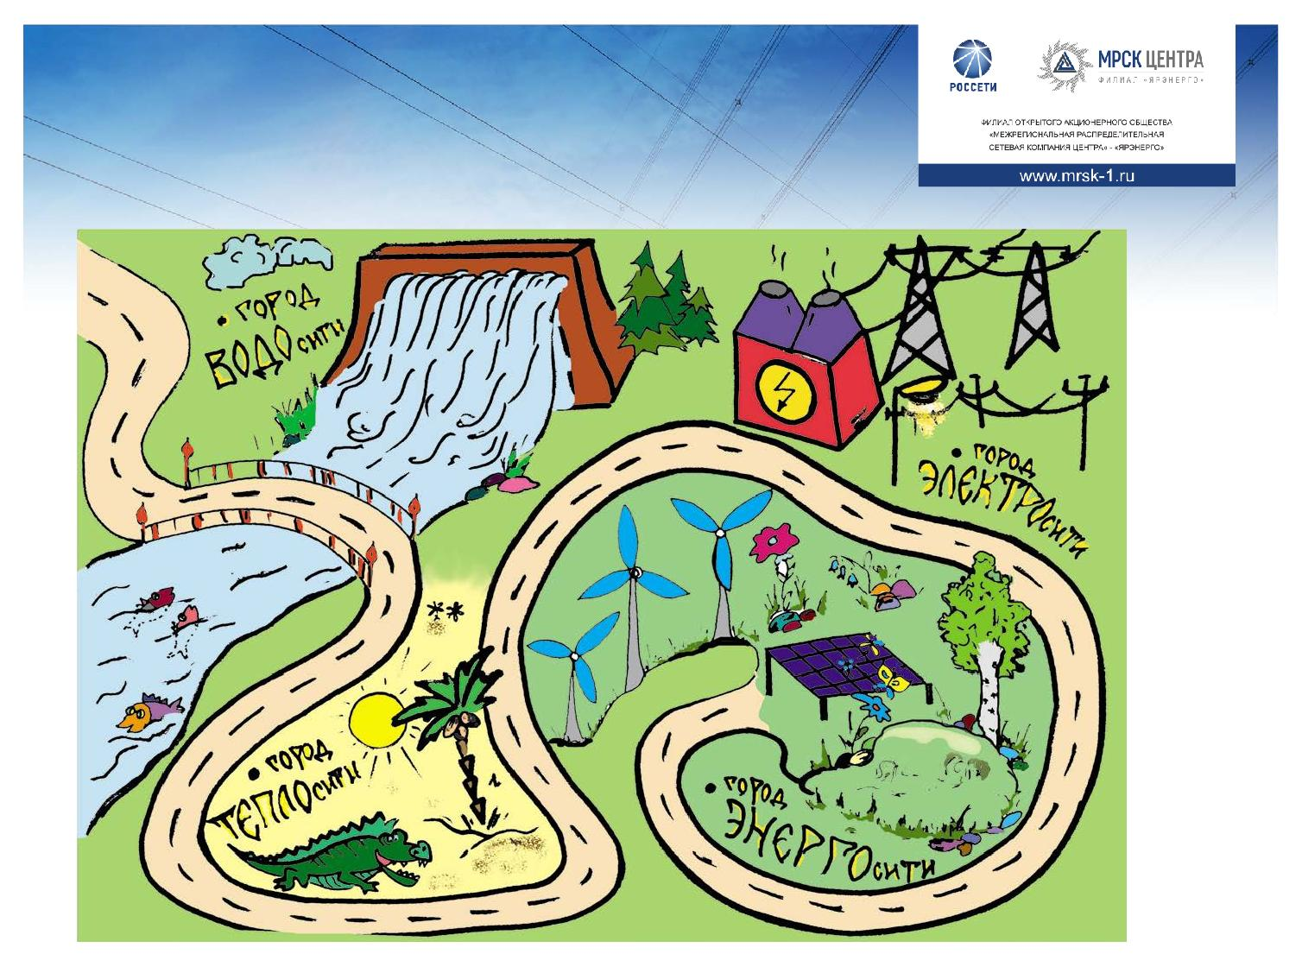
Страна Энергосбережение

Slide 7
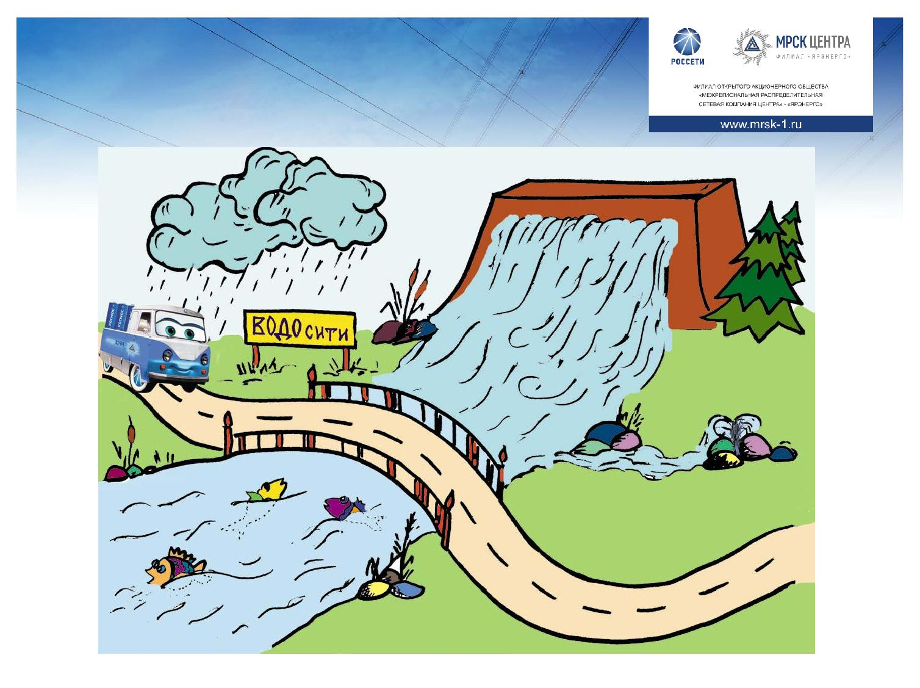
В какой город привёз нас Электроша?

Slide 8
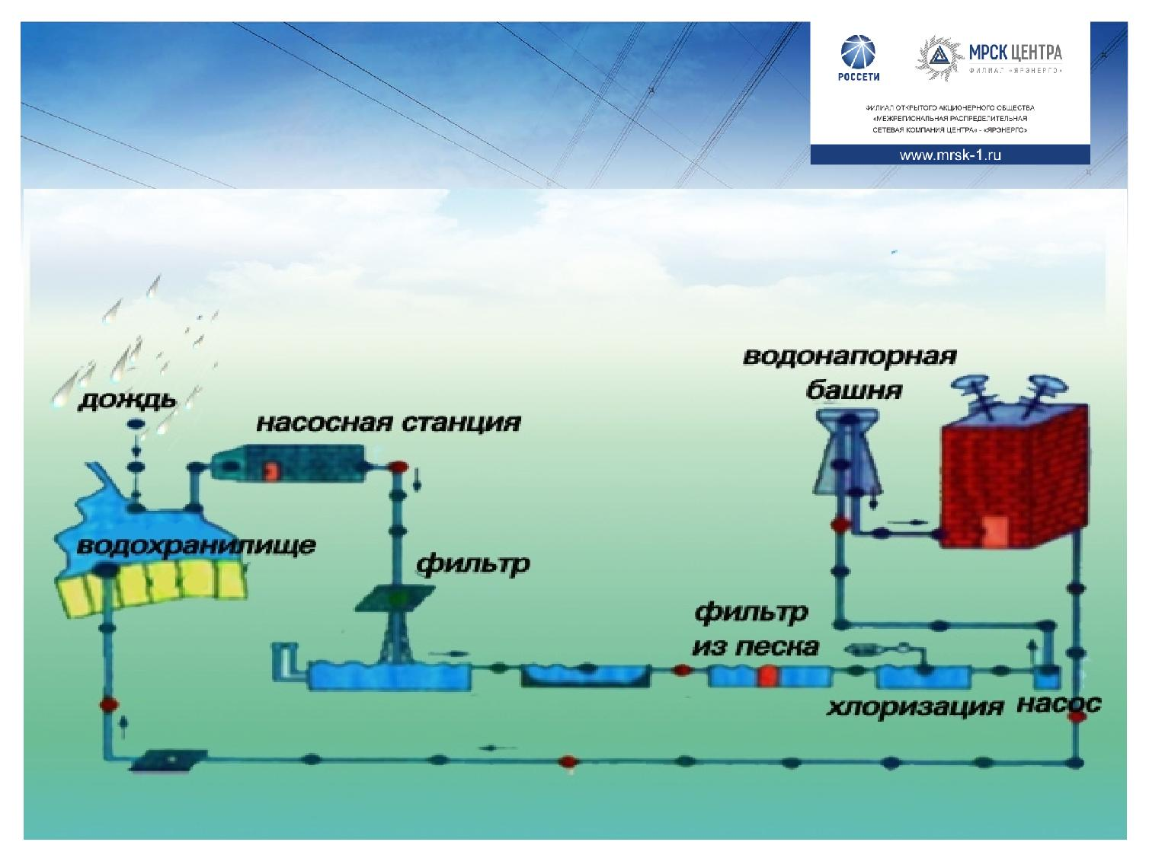
На водоемах установлены насосы – они качают воду из
рек, озер и других источников. Воду пропускают через фильтры, которые не пропускают крупные частицы мусора, грязи.
Затем вода она отстаивается и проходит через 2-хслойную очистку – песок и гравий, где застревают уже мелкие пылинки и соринки. Воду хлорируют, чтобы убить вредные микробы и бактерии. И затем вода закачивается насосами через водонапорные башни в трубы наших домов

Slide 9
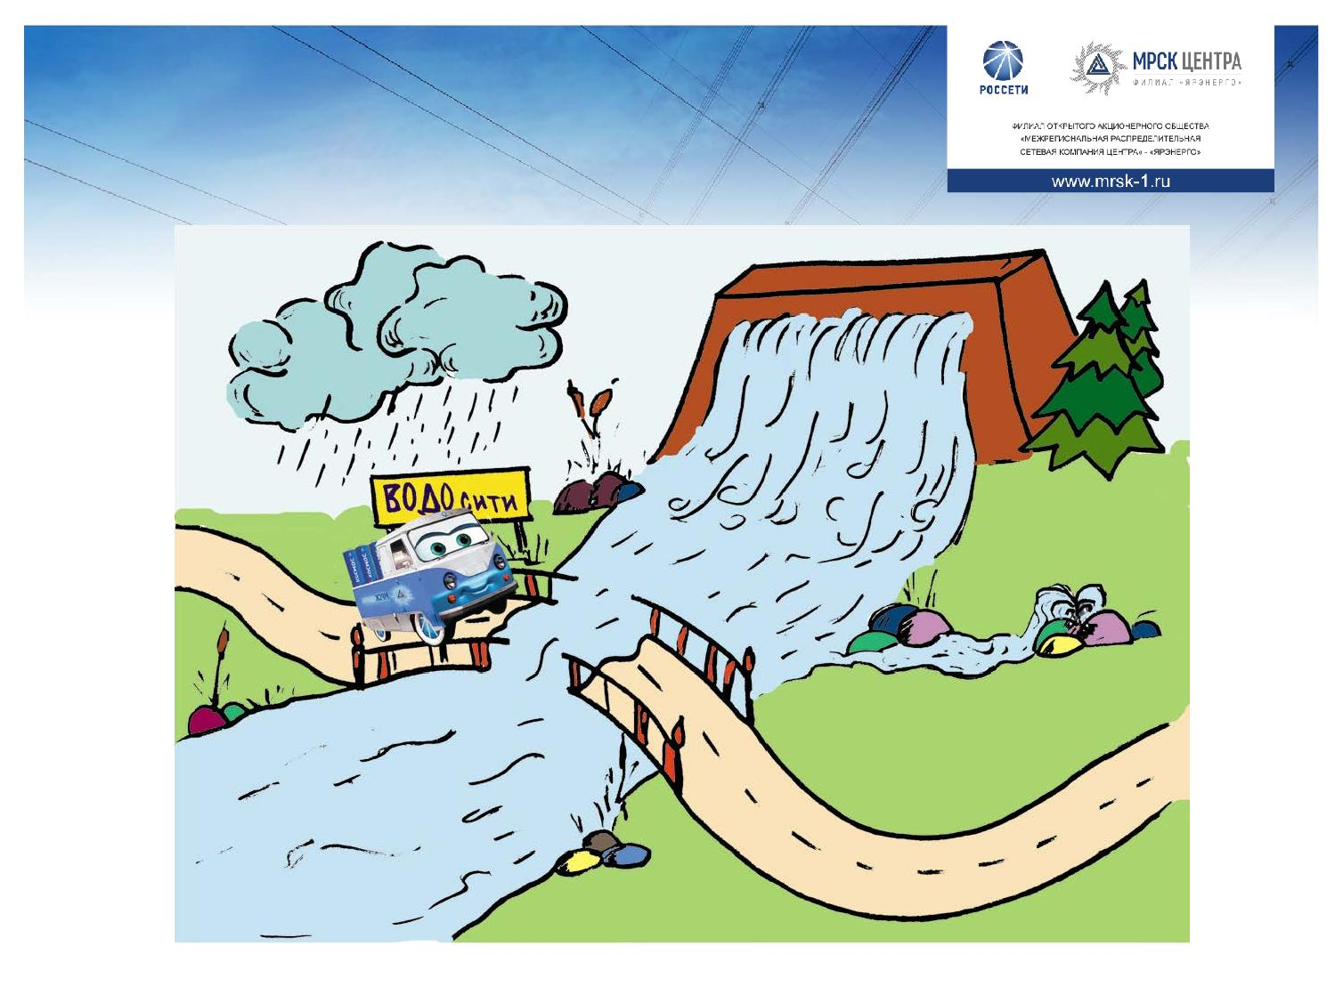
О, нет! Случилась беда: мостик, через который должен проехать Электроша, сломался.

Slide 10
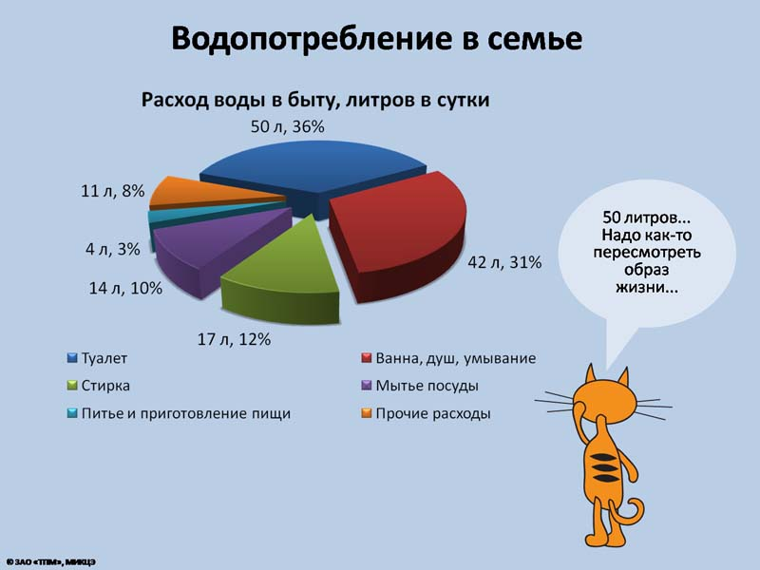
42 +17+14+4+11+50 =
138 л

Slide 11

Правила сбережения воды дома, в школе, везде, где ей можно воспользоваться:
  Напрасно воду не лить;
  Плотно закрывать краны;
  Если обнаружим, что где–то протекает вода, то говорим об этом взрослым;
  Закрывать воду, когда чистим зубы;
Мало чистой воды на Земле! Воду надо беречь!

Slide 12

          Здесь всегда тепло, светит яркое солнце, а на деревьях растут кокосы и бананы!

Slide 13

Ребята, солнце пропало! Крокодил его проглотил! Надо выручать жителей города
Теплосити.

Slide 14
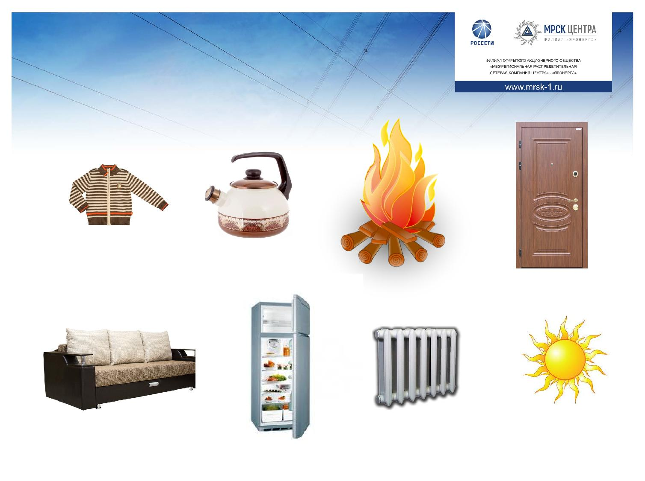
Попало наше тесто в горячее место.
Попало- не пропало, румяной булкой стало.
Что, дотронувшись едва,
Превращает в дым дрова?
Я –особенная печь.
Дров во мне не надо жечь.
Но зимой квартиру грею,
Называюсь…
Ты весь мир обогреваешь
И усталости не знаешь,
Улыбаешься в оконце,
И зовут тебя все…

Slide 15

Вот и солнце засияло над Теплосити! Вы молодцы!

Slide 16
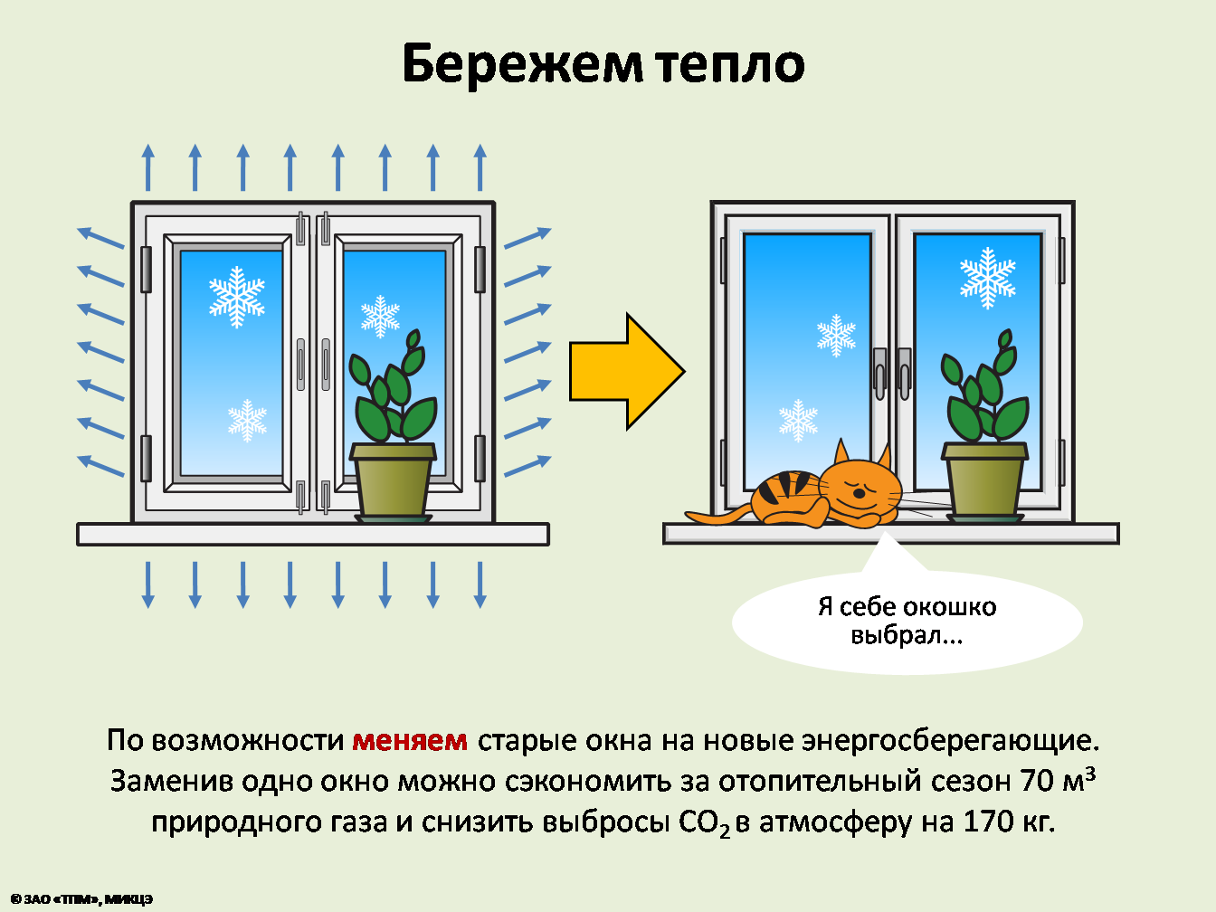


Slide 17
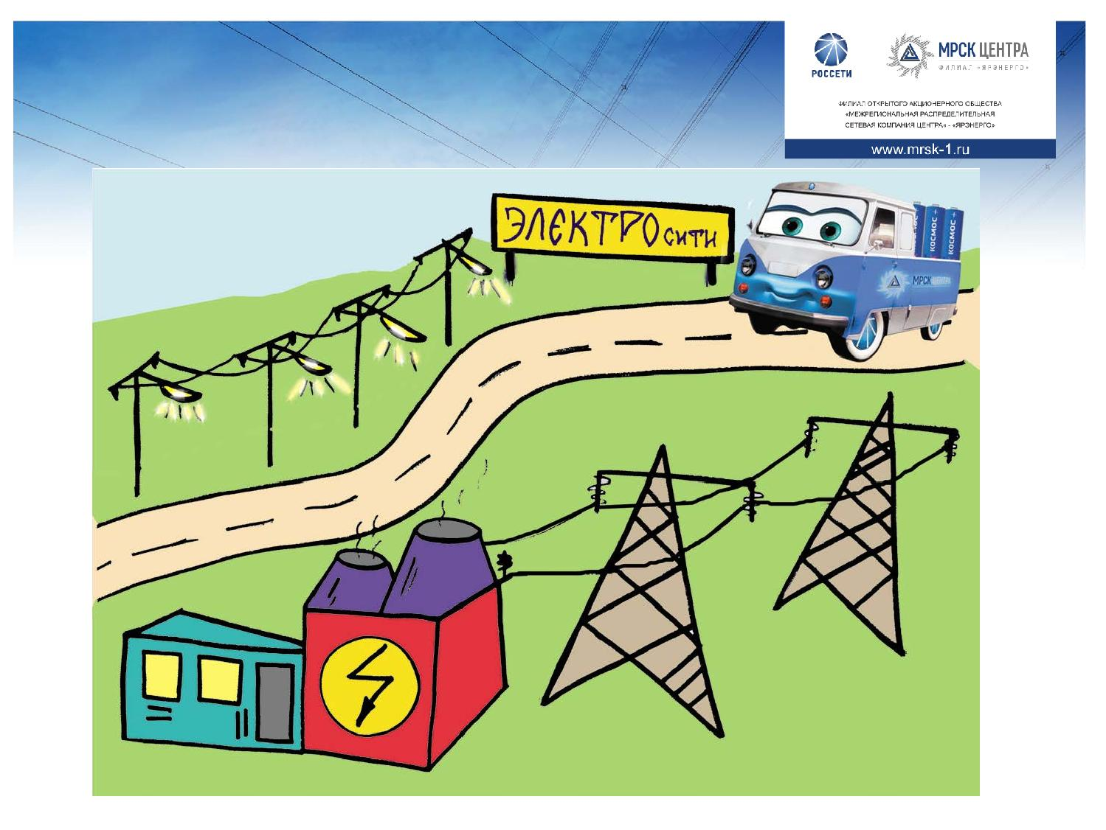
Город Электросити – родной город нашего Электроши. А для чего нужно электричество?

Slide 18



Slide 19
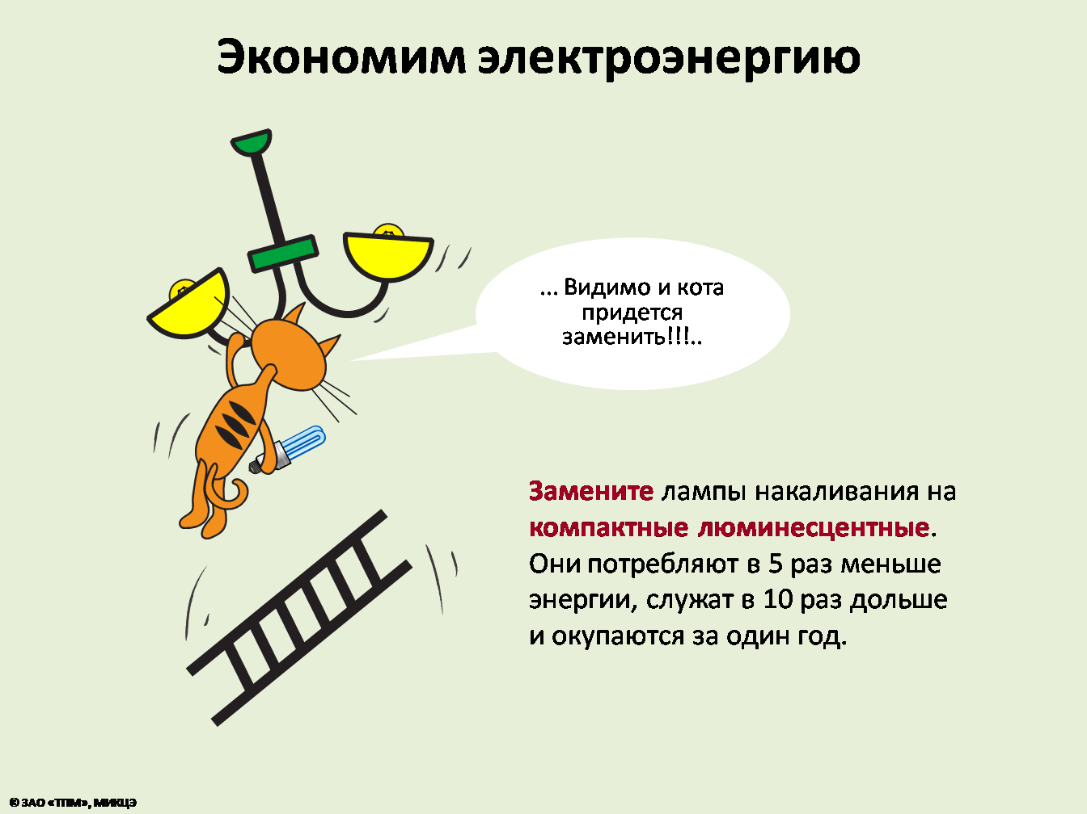

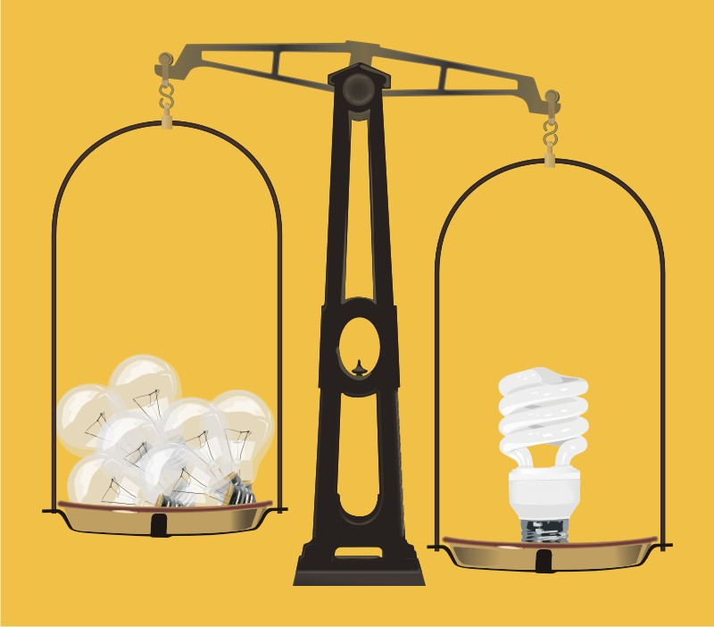

Slide 20


Правила экономии
1.Уходишь из дома — выключи свет
2.Если сидишь за столом — выключи общую люстру и включи настольную лампу.
3.Выключай электроприборы, когда ими не пользуешься.

Slide 21


Мы побывали в городе Электросити и можем направляться дальше. Но Электроша не может дальше ехать, у него закончился заряд электричества. Давайте поможем ему…
Папа с мамой заменили все старые лампочки в доме на новые энергосберегающие. Правильный поступок?
Мальчик Петя сделал все уроки и побежал гулять на улицу с друзьями, забыв выключить свет в комнате? Правильно?
Папа сел смотреть телевизор и уснул? Оцените поступок
Когда на улице стало светло, учитель выключил в коридорах школы свет!
Мама, поработав за компьютером, оставила его включенным и пошла готовить ужин. Правильный поступок?
.
.

Slide 22
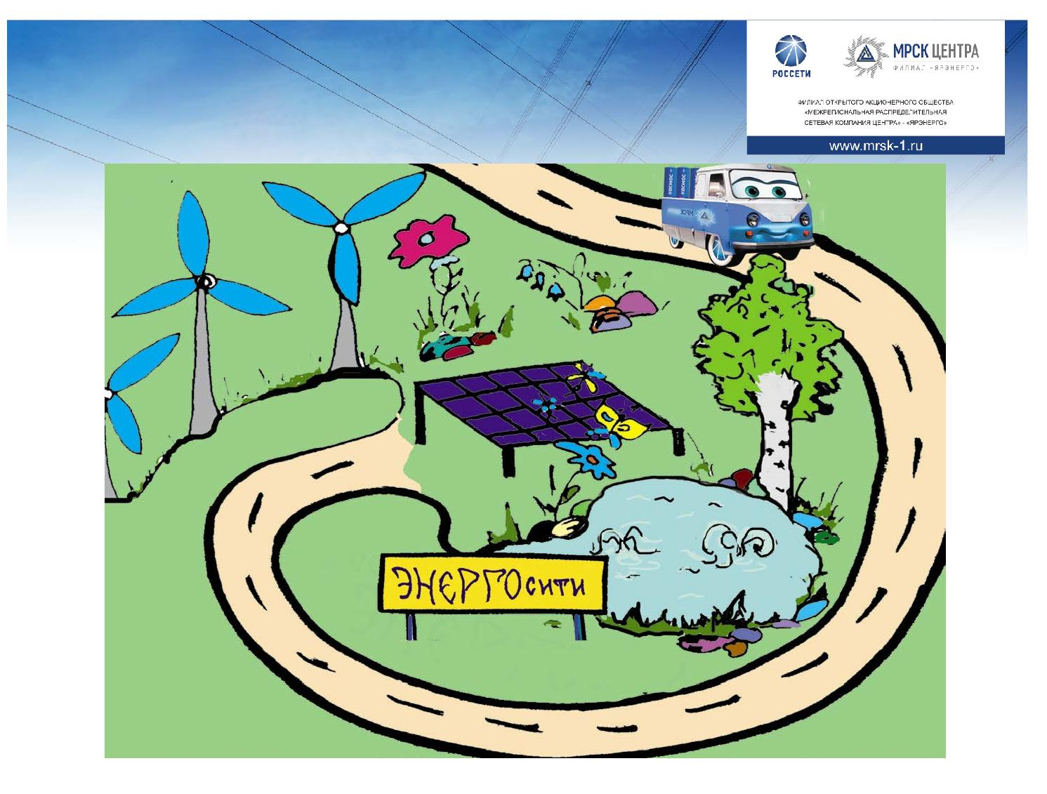
Добро пожаловать в город Энергосити! Это столица страны Энергосбережение!

Slide 23
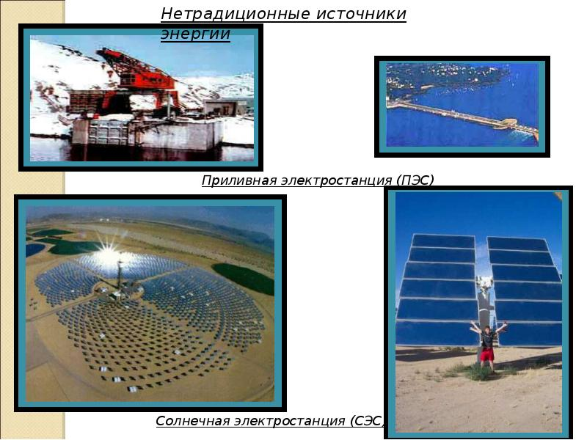
Возобновляемые источники энергии

Slide 24
Как сэкономить 1000 кВт/ч в год?
Простые советы для бережливой семьи
Совет 1
Замените обычные лампочки на энергосберегающие
Совет 2
Выключайте бытовые приборы из сети
Совет 3
Покупайте технику с низким классом энергопотребления А или Б
Вы сэкономите 800 кВт/ч в год (200 000 рублей!) при замене 10 лампочек
Вы сэкономите около 200 кВт/ч в год (50 000 рублей!)
Берегите энергию и сэкономьте 1000 кВт/ч в год
(250 000 рублей)
Бытовые приборы потребляют энергию даже в режиме ожидания!

Slide 25

Мы будем экономны!
Мы будем бережливы!
Закрутим мы все краны
И окна утеплим,
Не включим понапрасну
Ни свет, ни телевизор
И пользу экономии
Мы людям разъясним.

Slide 26

Придумайте свою сказку про свет и энергосбережение.

Slide 27

Знай, что нужно экономить
Воду, уголь, газ и нефть.
Если будешь это делать,
Хватит их на много лет.

